Slide 1

2024-2 2DGP 프로젝트 3차 최종 발표
게임공학과 2021184035 지민우

Slide 2
>>
개발 진척도
내용 | 목표 범위 | 실제 개발 완료 범위 | 진척도
맵 | 가로 19200이 넘는 단일 맵 구현 / 스핀 구간 구현 지형에 따른 적절한 Bounding Box 구현 | 가로 19200이 넘는 단일 맵 구현 (다만 계획했던 것보다 적은 지형) 곡선 지형을 단순한 사각형 Bounding Box로 구현 | 70%
캐릭터 컨트롤러 | 좌우이동 및 점프 구현 이동시 서서히 가속, 이동 중단시 서서히 감속 구현 | 좌우이동 및 점프 구현 가속 구현 | 75%
적 | 다양한 적 구현 적과 충돌했을 때 상호작용 구현 | 적 7종(일반몹 6종 / 보스몹 1종) 구현 공격시와 피격시의 상호작용 구현(다만 피격시 밀려남은 미구현) | 90%
아이템 | 다양한 아이템 구현 (무적, 링 보너스, 실드, 목숨 등) | 미구현 | 0%
사운드 | 타이틀, 플레이, 클리어 테마 추가 점프 사운드, 상호작용 사운드 추가 | 타이틀, 플레이, 클리어 테마 추가 점프 사운드, 상호작용 사운드(점프, 링수집, 링손실, 공격, 보스사망) 추가 | 100%
애니메이션 | 캐릭터 3종 (Idle, Run, Jump) Run 상태에서 속력에 따른 달리기 애니메이션 변화 구현 적과 보스 움직임, 보스 쇠구슬 공격 애니메이션 구현 | 캐릭터 3종 (Idle, Run, Jump) Run 상태에서 속력에 따른 달리기 애니메이션 변화 구현 적과 보스 움직임, 보스 쇠구슬 공격 애니메이션 구현 | 100%
UI / HUD | 게임 시작, 타이틀로 돌아가기 UI 구현 게임 클리어시 보너스 점수 계산하여 최종 점수 출력하는 HUD 구현 점수, 경과 시간, 보유 링, 목숨 HUD 구현 | 게임 시작, 타이틀로 돌아가기 UI 구현 게임 클리어시 보너스 점수 계산하여 최종 점수 출력하는 HUD 구현 점수, 경과 시간, 보유 링, 목숨 HUD 구현 | 100%
카메라 | 소닉을 중심으로 카메라 이동 (x축,y축 이동) 구현 맵 양끝에서 카메라 멈춤 구현 | 소닉을 중심으로 카메라 이동 (x축,y축 이동) 구현 맵 양끝에서 카메라 멈춤 구현 + 맵 끝에서 보스전 진입 시 카메라 고정 추가 구현 | 100%

Slide 3
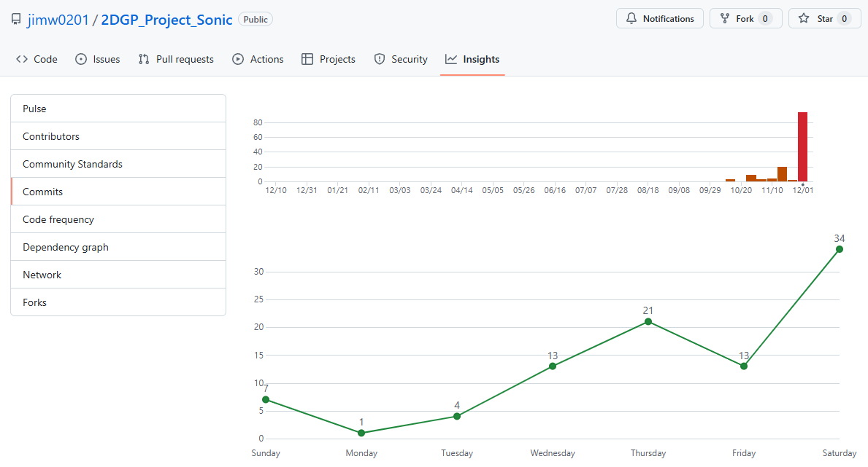
>>
Github 커밋 통계
주 | 커밋 횟수
Week of Oct 13 | 3
Week of Oct 20 | 0
Week of Oct 27 | 9
Week of Nov 3 | 3
Week of Nov 10 | 4
Week of Nov 17 | 20
Week of Nov 24 | 2
Week of Dec 1 | 93

